Slide 2
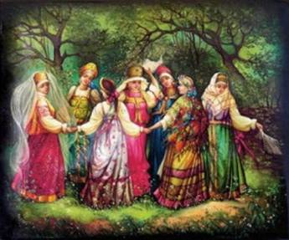
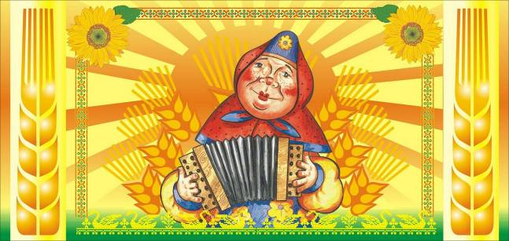
Ребята, вспомните, что такое устное народное творчество или фольклор.
Назовите самые распространённые жанры устного народного творчества.
(Скороговорки, считалки, небылицы, пословицы, поговорки, загадки, сказки, легенды, былины, потешки, прибаутки, протяжные лирические, хороводные и плясовые песни, частушки.)

Slide 3
Какие сказочные средства передвижения вы знаете?
В каких сказках вы с ними встречались?

Slide 4
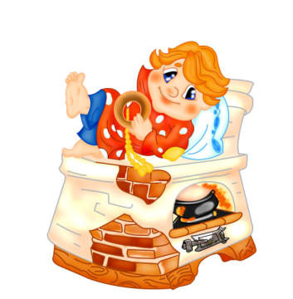
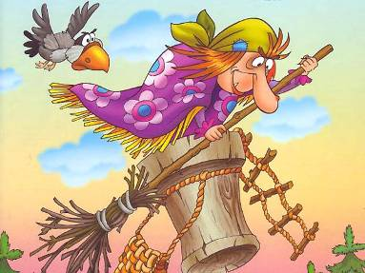
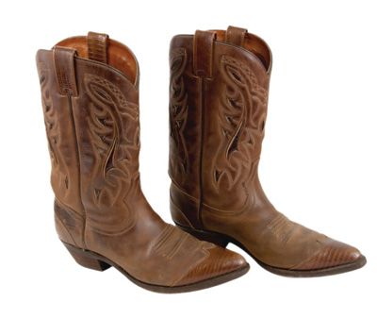
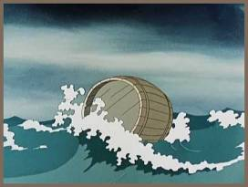
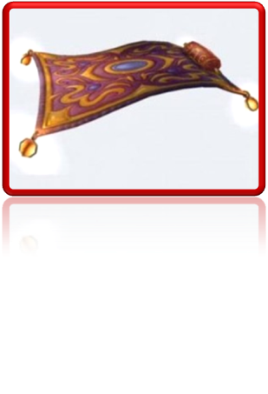
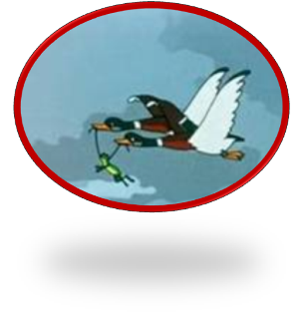
Отправляемся в путешествие!
Выберем средство передвижения для нас, чтобы оно было удобным, вместительным, скоростным.

Slide 5
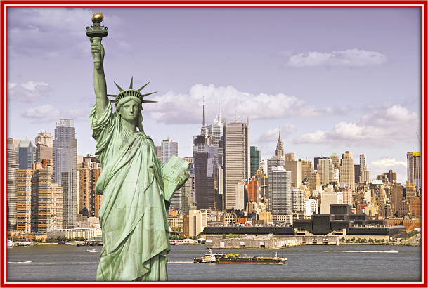
Америка – это континент.
А что означают «Соединённые Штаты»?
Если мы обратимся к истории, то узнаем, что эта могущественная держава более двух веков назад была колонией Англии. Раньше на этих землях проживали индейские племена: ирокезы, семинолы, апачи и другие.

Slide 6
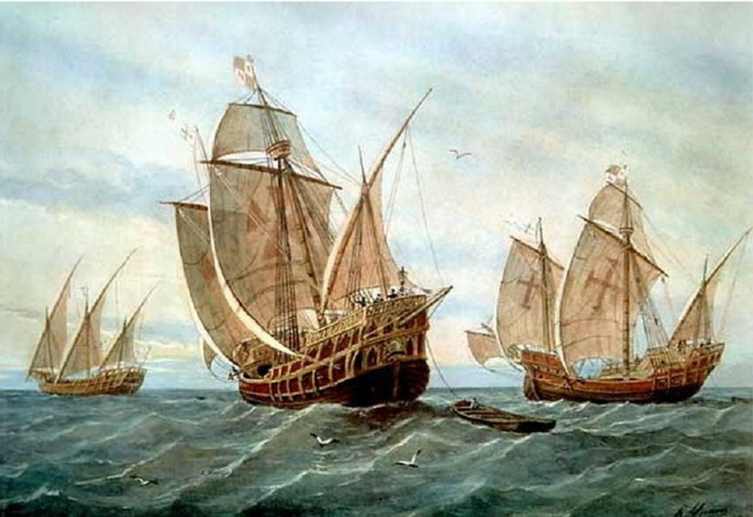
Вслед за Христофором Колумбом в Америку стали прибывать европейцы. Отношения между ними складывались не очень мирно. По разным причинам люди уезжали в далёкую Америку. Они вносили свой вклад в экономическое и культурное развитие США.

Slide 7
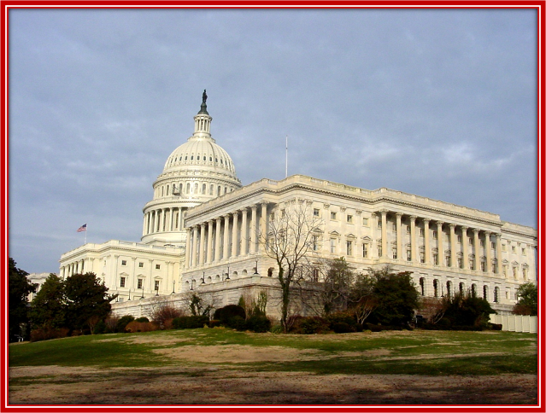
Столица страны Вашингтон – названа так в честь первого американского президента. В столице много государственных учреждений, музеев, памятников, парков и нет промышленных предприятий.

Slide 8
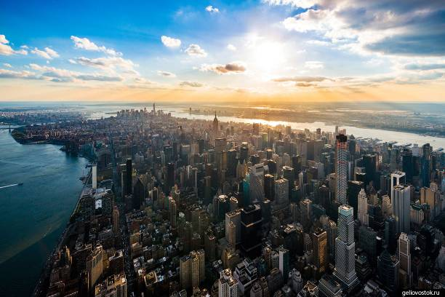
Самый большой и знаменитый город - Нью-Йорк. Центр города застроен небоскрёбами, находится на острове Манхэттен. Гигантская статуя Свободы в Нью-Йоркской бухте – символ демократии. Этот город считается самым «неамериканским» городом, там живут много недавних переселенцев со всего мира.

Slide 9
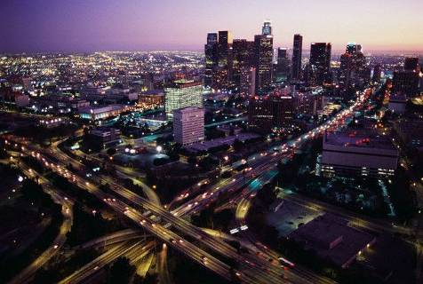
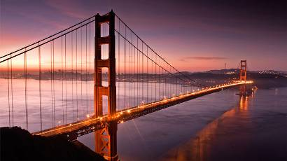
Лос-Анджелес – город с широкими улицами. В нём находится мировой центр кинематографии – Голливуд. Недалеко от Лос-Анджелеса к неописуемой радости ребят создан парк развлечений – Диснейленд. А самым красивым городом тихоокеанского побережья Америки считается Сан-Франциско. Он раскинулся на холмах у живописного залива. Город славится двумя гигантскими красавцами мостами.

Slide 10
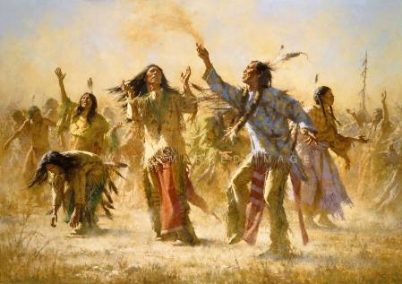
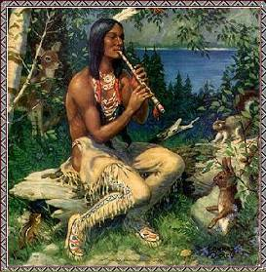
А сейчас мы познакомимся с фольклором этой страны. - Давайте вспомним, что такое фольклор?
Фольклор – это искусство, созданное народом.
Зарубежный народный фольклор, богат и разнообразен. Благодаря переводу Л. Яхнина,
С. Маршака, К. Чуковского и других поэтов, сегодня мы сможем познакомиться с детскими песенками.

Slide 11
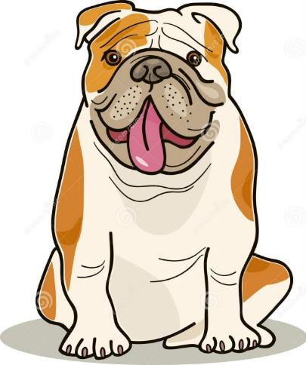
Чтение песенки «Бульдог по кличке Дог»
(учебник стр. 174-175)
Ответьте на вопросы:
- Как звали старушку, у которой жил Дог? - Как помогал старушке бульдог? - Посмотрите, трудная ли рифма в этой песенке? - Вспомните русские народные песенки
(например, «Во поле березка стояла»
или «А мы просо сеяли»).
- Какой приём часто используется?

Slide 12
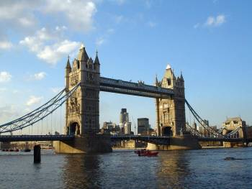
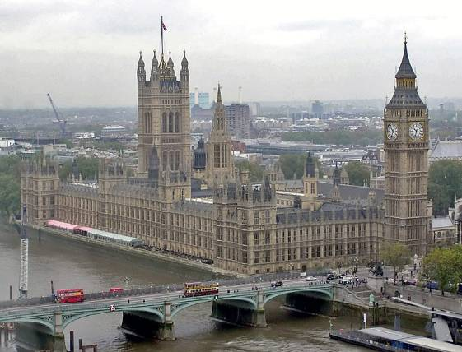
Великобритания – островное государство в Западной Европе. В состав Соединённого Королевства входят Англия, Шотландия, Уэльс, Северная Ирландия. На реке Темзе, расположена столица Великобритании – Лондон. Это один из старейших городов в Европе. Здесь много зелени, в самом большом парке Лондона – Гайдпарке – собираются туристы.

Slide 13
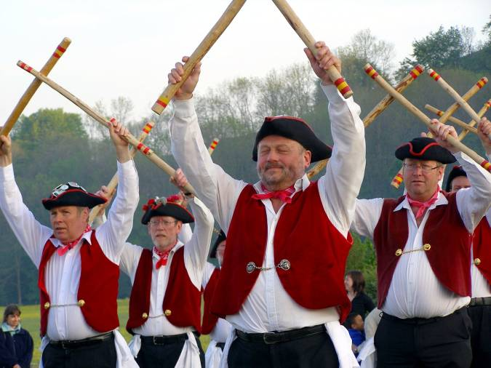
Англия – страна древней культуры, родина талантливых учёных, писателей: И. Ньютона, В. Шекспира, В. Скотта, Б. Шоу. Спорт занимает важное место. Многие спортивные игры, распространенные по всему миру, родом из Англии, например, футбол.

Slide 14
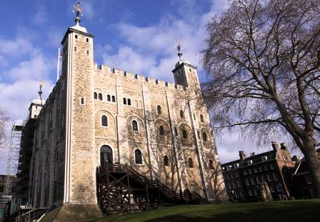
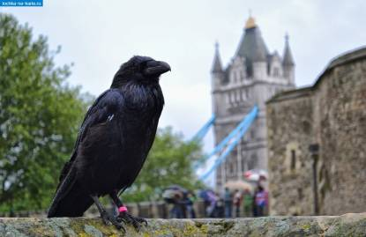
Тауэр – мрачная неприступная крепость на берегу Темзы. Одна легенда утверждает, что Тауэр, а с ним вместе и Английское королевство будут стоять, покуда здесь живут вороны, поселившиеся в крепости в далёкие времена. А вороны живут и в настоящее время. Их восемь. К ним приставлен специальный служитель. За ними ухаживают. Их кормят. Злые языки даже утверждают, будто им предусмотрительно подрезали крылья, чтобы они, не дай Бог, не улетели.

Slide 16
Чтение английской народной песенки «Перчатки»
(учебник стр. 176-177)
Ответьте на вопросы:
- Что случилось с котятами? - Какое чувство вы пережили? - Рассердилась ли на котят мама? - Что она им сказала? - Удалось ли котятам найти
свои перчатки?

Slide 17
Чтение песенки «Храбрецы»
(учебник стр.177-178)
– Обратите внимание на следующие 2 текста.
- Что вы заметили?
- Кто указан как переводчик?
- Прочитайте. Найдите отличия.
- Объясните, с какой интонацией надо прочитать название?
- Что надо выразить: смех, удивление, гордость, осуждение поступков портных?
- В шутку или в серьёз героев песенки назвали храбрецами?

Slide 18
-С какими произведениями вы познакомились сегодня?
-Что такое фольклор?
-Кто перевел для читателей английские и американские песенки?

Slide 19
Спасибо за работу!

